Slide 1
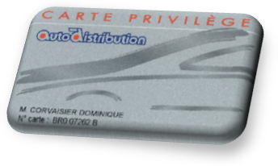
FORMULAIRE CARTE PRIVILEGES
A envoyer : m-relave@a-d.fr
NOM :
PRENOM :
ADRESSE :
VILLE: CP:
PORTABLE:
MAIL :
GRATUITE ET SANS ENGAGEMENT

Slide 2
YSSINGEAUX
FIRMINY
ROANNE
BRIVES-CHARENSAC
SAINT ETIENNE
GRAND CROIX
FORMULAIRE CARTE PRIVILEGES
A RENVOYER PAR MESSENGER
AVANTAGES
NOM :
PRENOM :
ADRESSE :
VILLE: CP:
PORTABLE:
MAIL :
REMISES
PROMOTIONS
GRATUITE ET SANS ENGAGEMENT

